Slide 1
ОТЧЕТ ПО самообразованию «Нравственно-патриотическое воспитание старших дошкольник в условиях ФГООС ДОУ через инновационные технологии и методы»
Воспитатель: Ковга О.В.
Петровск 2018г.

Slide 2
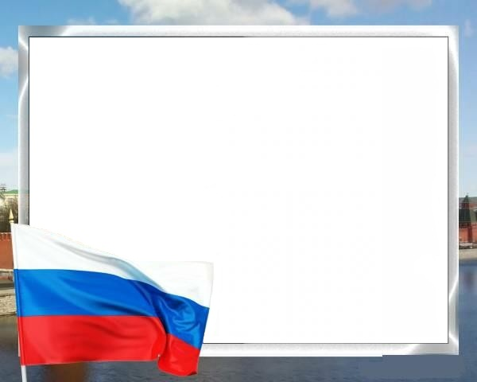
«Любовь к родному краю, родной
культуре, родной речи начинается
с малого – любви к своей семье, к
своему жилищу, к своему детскому
саду. Постепенно расширяясь, эта
любовь переходит в любовь к
родной стране, к ее истории,
прошлому и настоящему, ко всему
человечеству»
Д.С Лихачев

Slide 3
Актуальность:
Меняются времена, эпохи, люди. Но вечным остаётся стремление человека к
добру, любви, свету, красоте, истине.

Slide 4
ЦЕЛЬ:
Воспитание гражданина и патриота своей страны, формирование нравственных ценностей.

Slide 5
ЗАДАЧИ
1. Воспитание у ребенка любви и привязанности к своей семье, дому, детскому саду, улице, городу.
2. Формирование бережного отношения к природе и всему живому; воспитание уважения к труду.
3. Развитие интереса к русским традициям и промыслам.
4. Формирование элементарных знаний о правах человека.
5. Расширение представлений о городах России
знакомство детей с символами государства (герб, флаг, гимн);
6. Развитие чувства ответственности и гордости за достижения страны.
7. Воспитывать дружеские , доброжелательные отношения друг к другу.

Slide 6
Основные принципы работы:
Системность.
Ориентация на возраст ребенка.
Интеграция.
Преемственность взаимодействия с ребёнком в условиях дошкольного учреждения и семьи.

Slide 7
Методы в организации воспитательно - образовательного процесса по формированию нравственно-патриотической культуры у дошкольников.
игровой метод,
метод наблюдения с подключением различных анализаторов,
словесный метод (беседа, рассказ, описание),
наглядный метод (использование иллюстраций),
практический метод,
поисковая деятельность,
экскурсии,
метод проектов,
ИКТ.

Slide 8
Формы работы с детьми в организации воспитательно-образовательного процесса по формированию нравственно-патриотических чувств у дошкольников.
Непосредственно образовательная деятельность;
Проведение патриотических праздников;
Патриотические игры и викторины;
Экскурсии;
Выставки работ;
Досуги;

Slide 9
Работа с родителями:
Привлечение к оформлению развивающей среды;
Родительские собрания;
Детско – родительские выставки; фотоколлажи;
Индивидуальные беседы и консультации;
Стендовые консультации, папки – передвижки,
Привлечение родителей к участию в проектной деятельности.

Slide 10
Форма работы воспитателя в организации воспитательно-образовательного процесса по формированию нравственно-патриотических чувств была построена на совместной деятельности педагогов ДОО, детей и родителей.

Slide 11
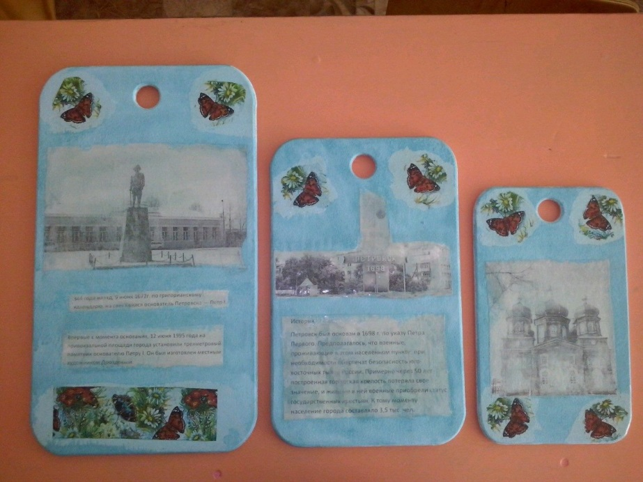

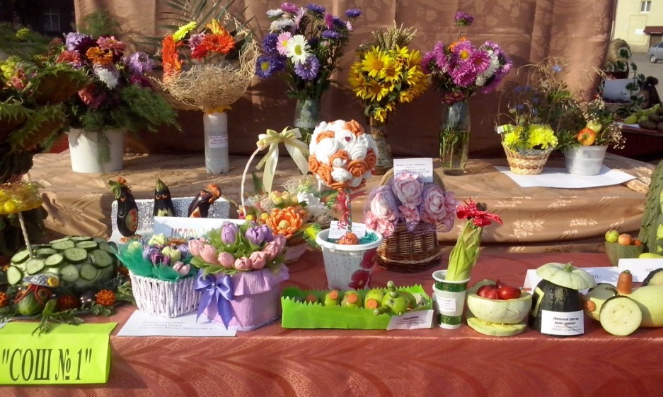
Поделки для выставки на день города.

Slide 12
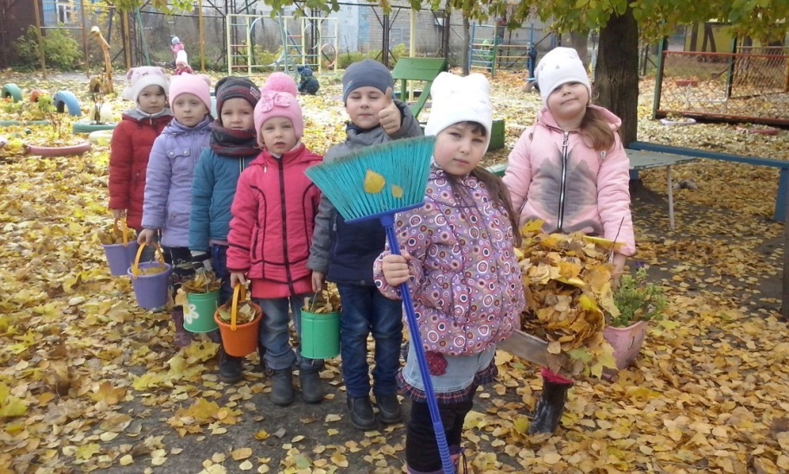
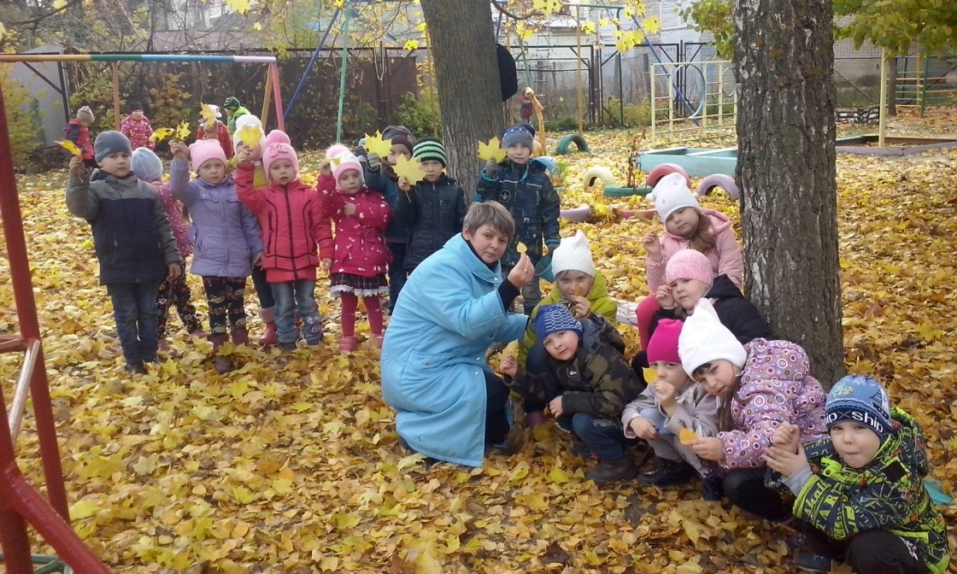
Помогаем убирать листву.

Slide 13
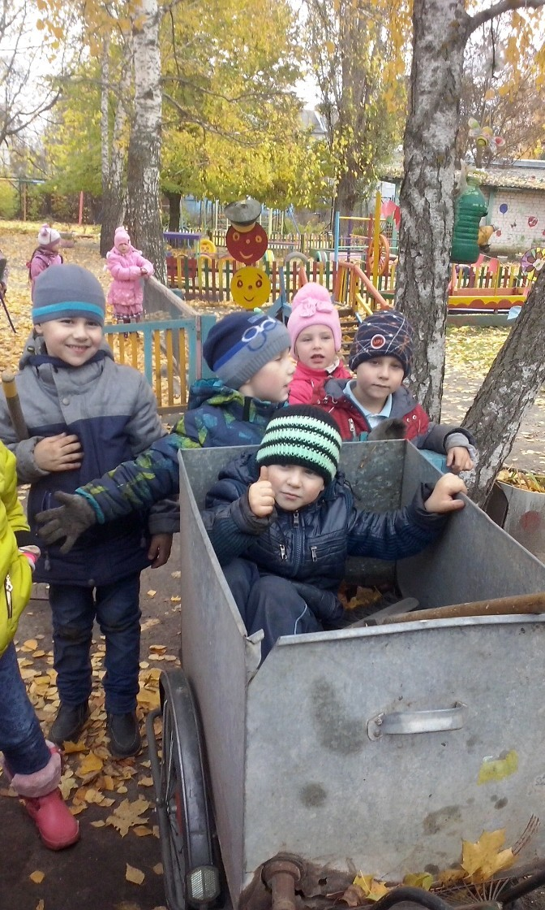
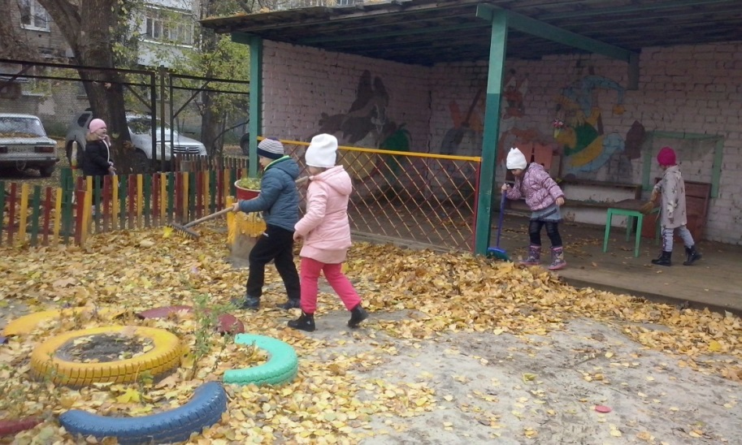
Помогаем убирать листву.

Slide 14
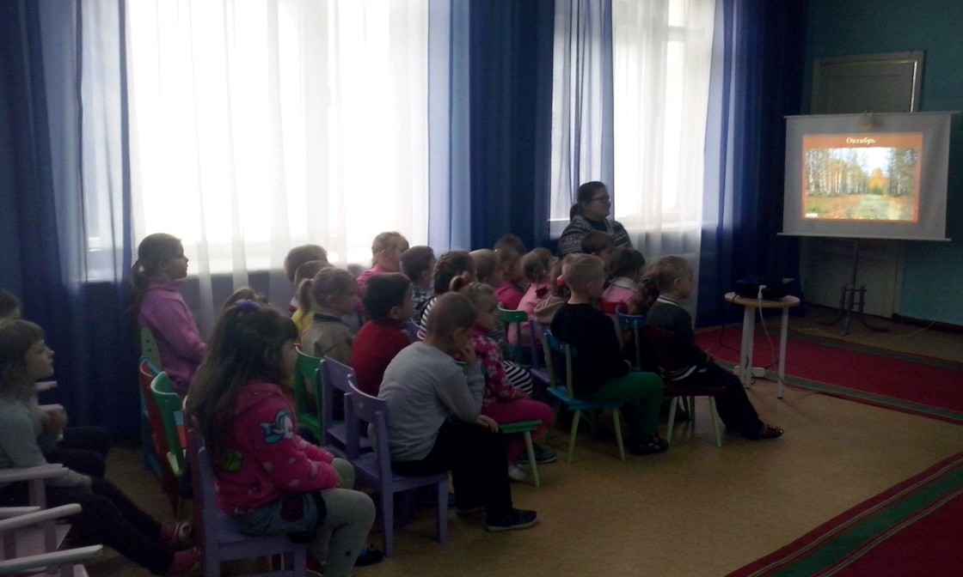
Беседа о празднике Покров

Slide 15
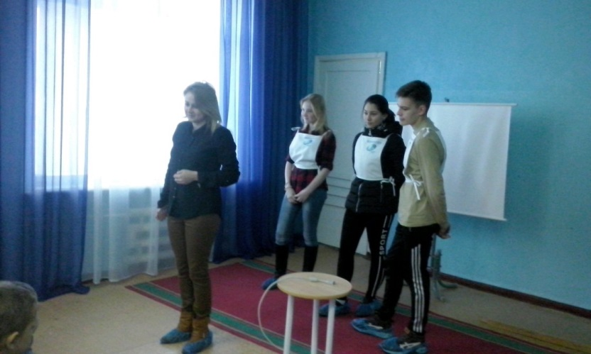
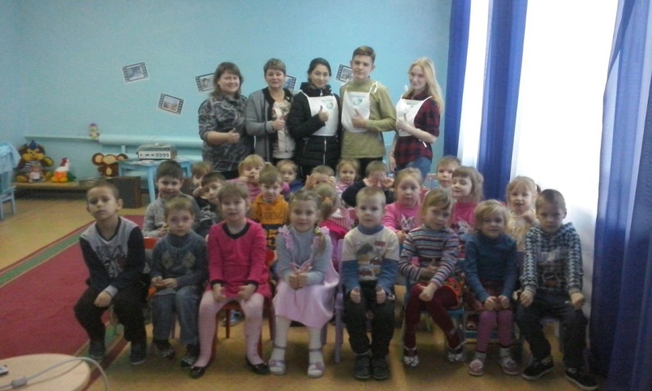
Акция Добра с волонтерами

Slide 16
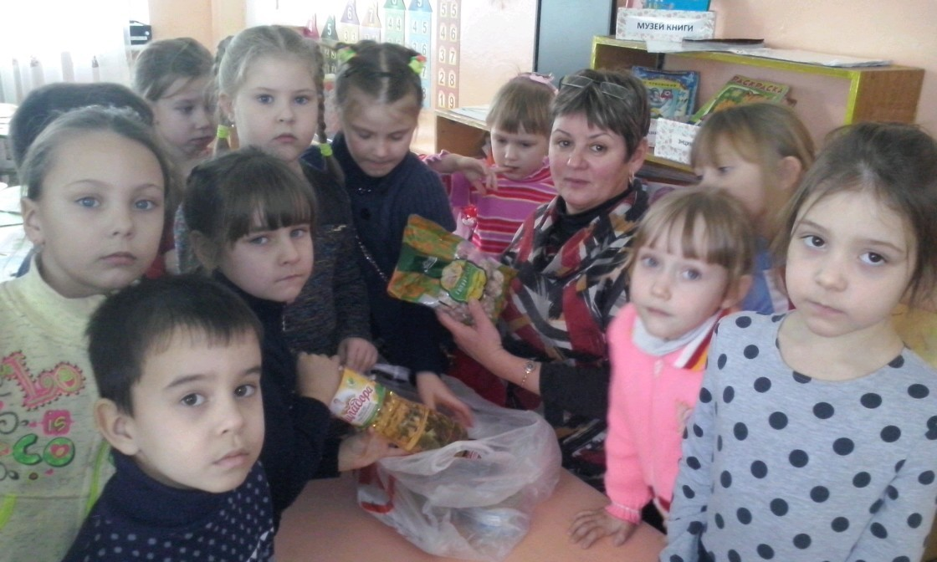
Акция «Добродея» с волонтерами

Slide 17
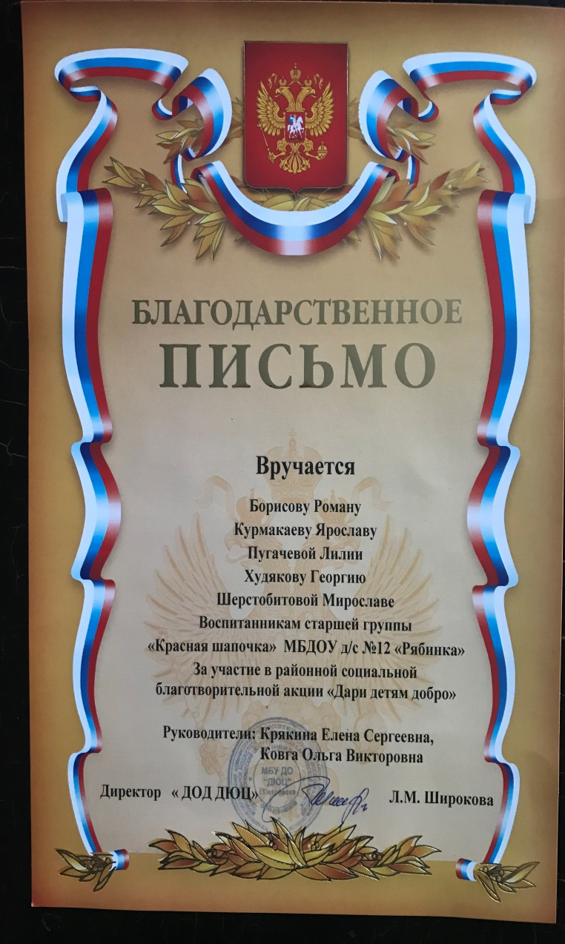
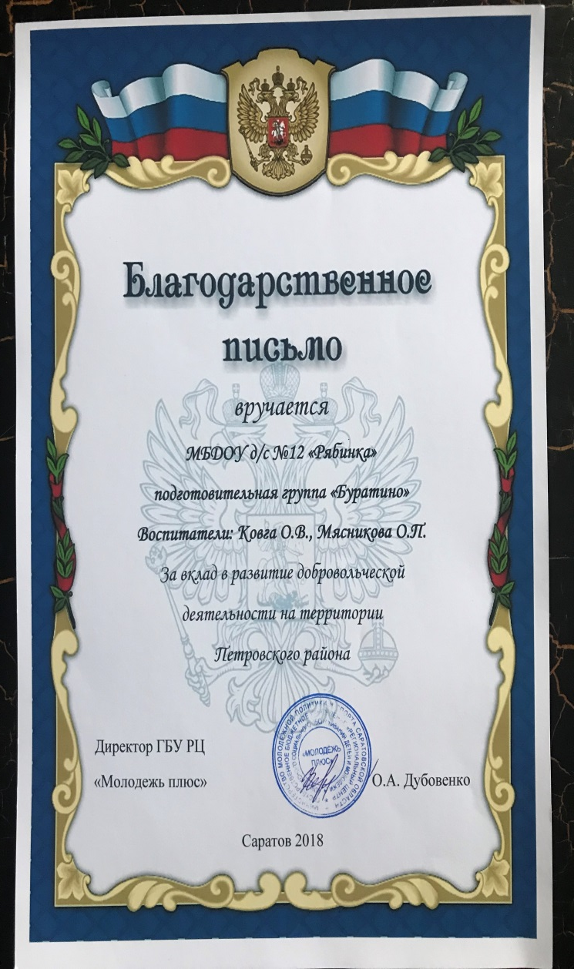

Slide 18
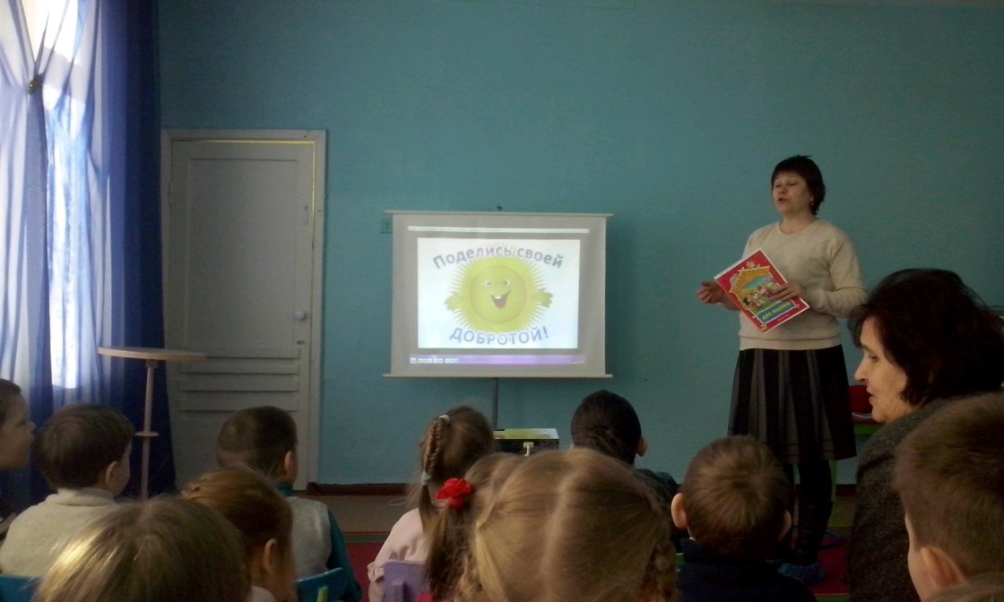
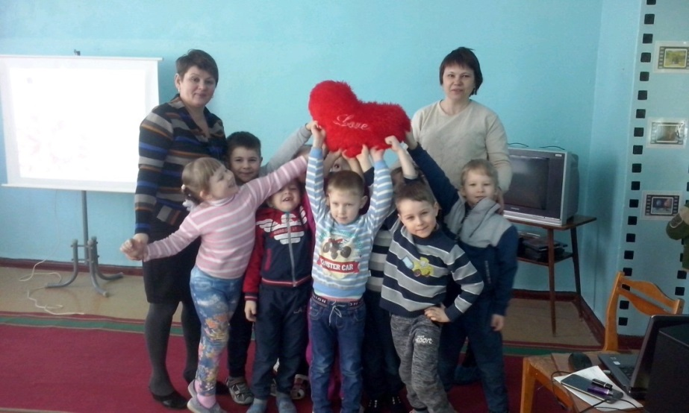
У нас в гостях «Библиотека»
Поделись своей добротой

Slide 19
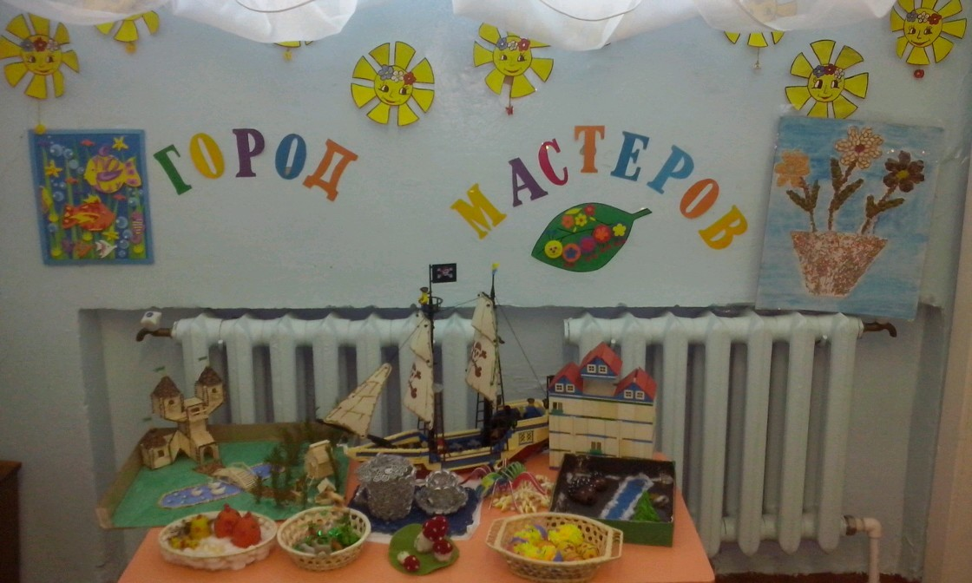
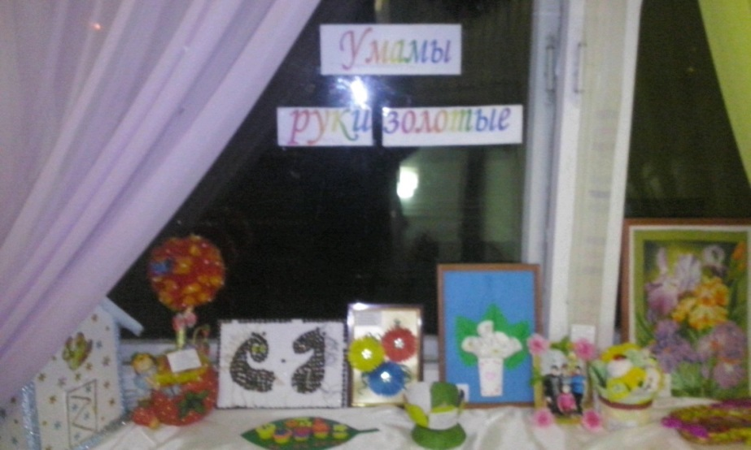
Выставка с участием родителей : «Город мастеров», «У мамы руки золотые», «Рождественский венок»

Slide 20
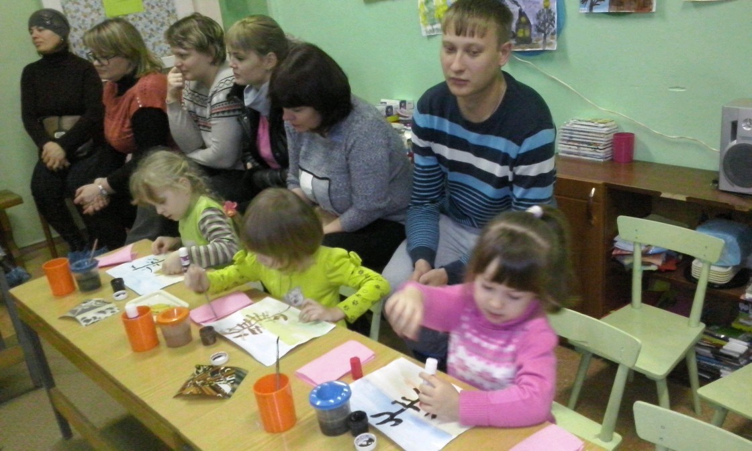
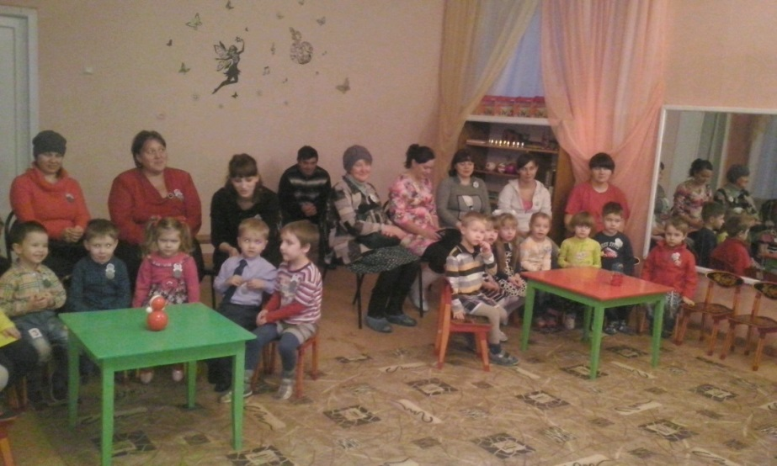
Совместные родительские собрания, квест игра, день окрытых дверей.

Slide 21
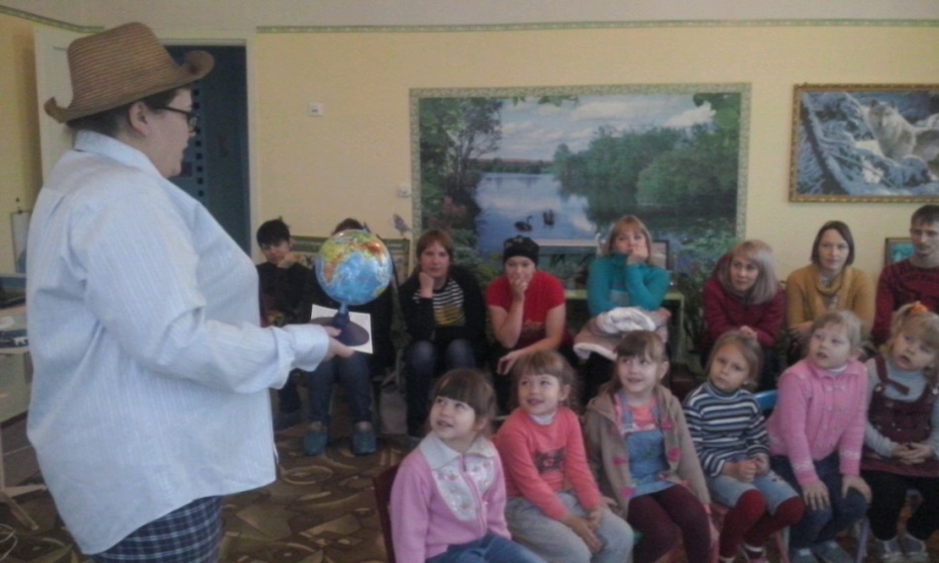
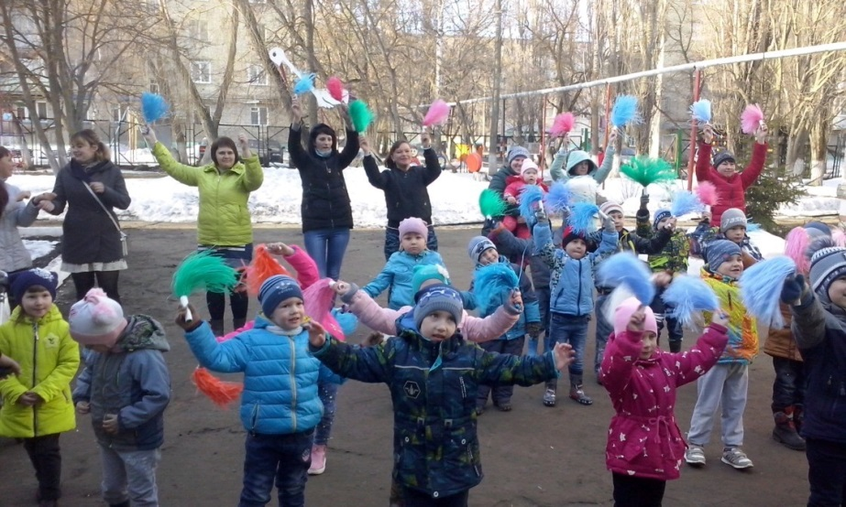
Совместные родительские собрания, флешмоб.

Slide 22
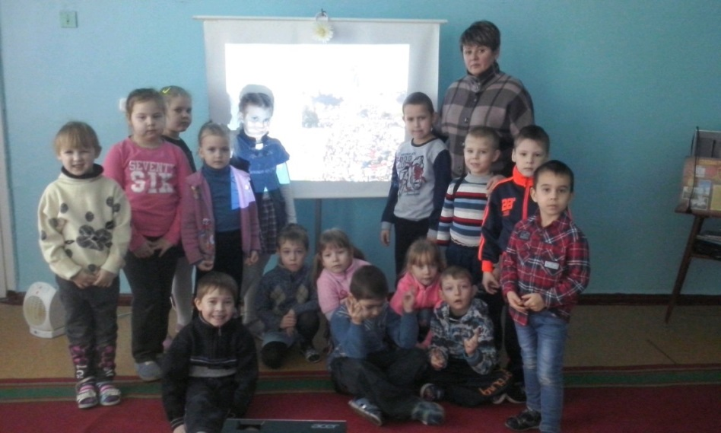
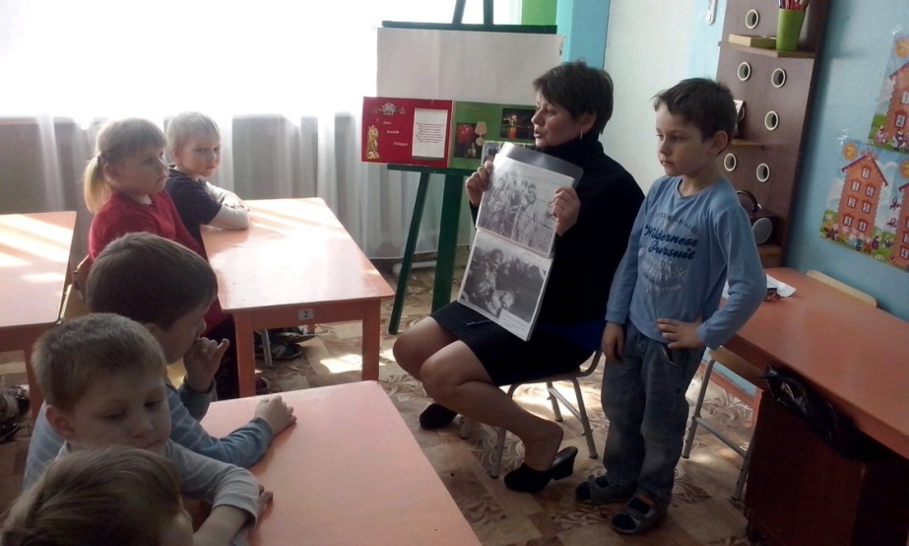
Беседа о сталинградской битве.

Slide 23
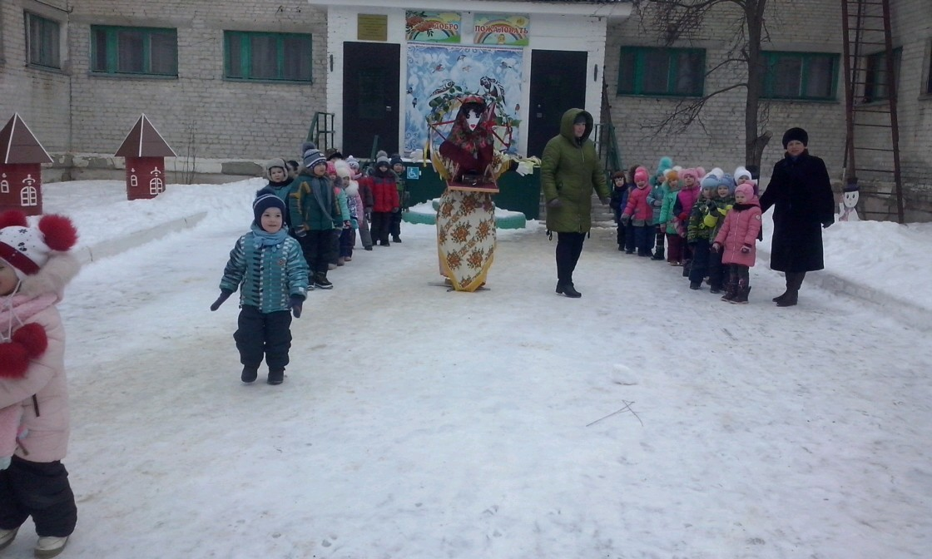
Праздники в детском саду: «Здравствуй осень», «Новый год», «День защитника отечества», «8 марта»,
«Масленица»

Slide 24
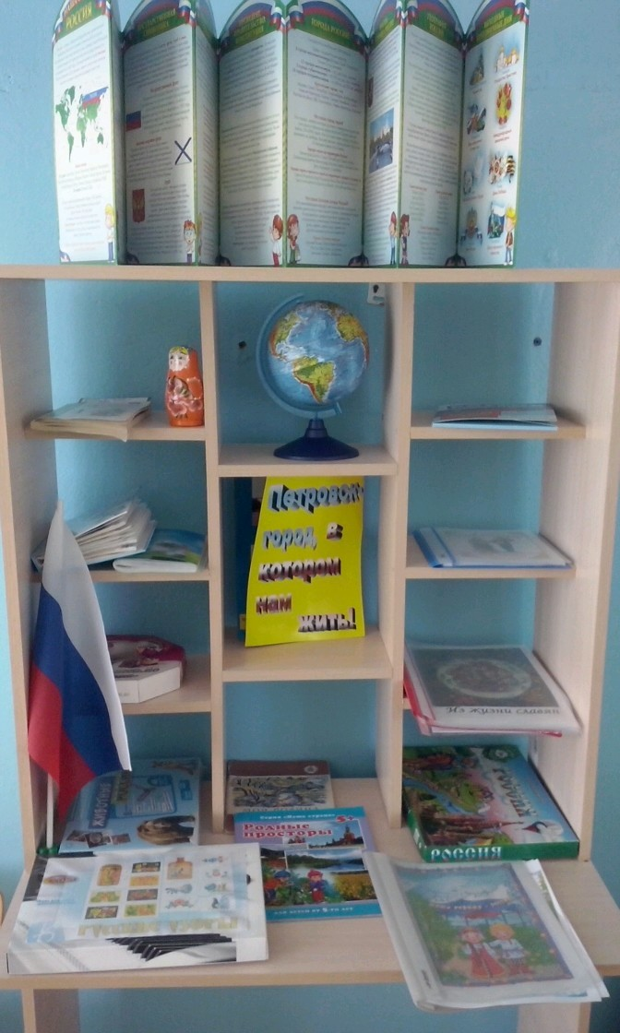
Уголок патриотического воспитания

Slide 25
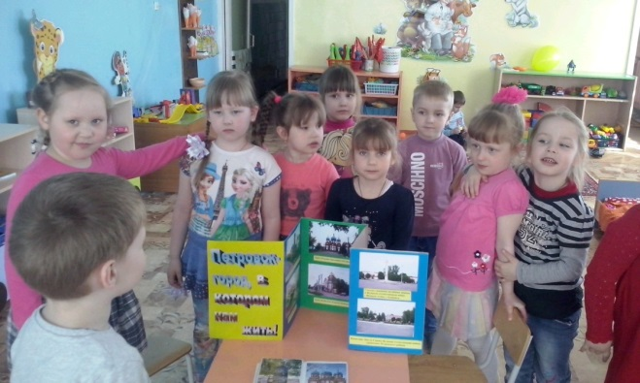
Поговорим о Петровске

Slide 26
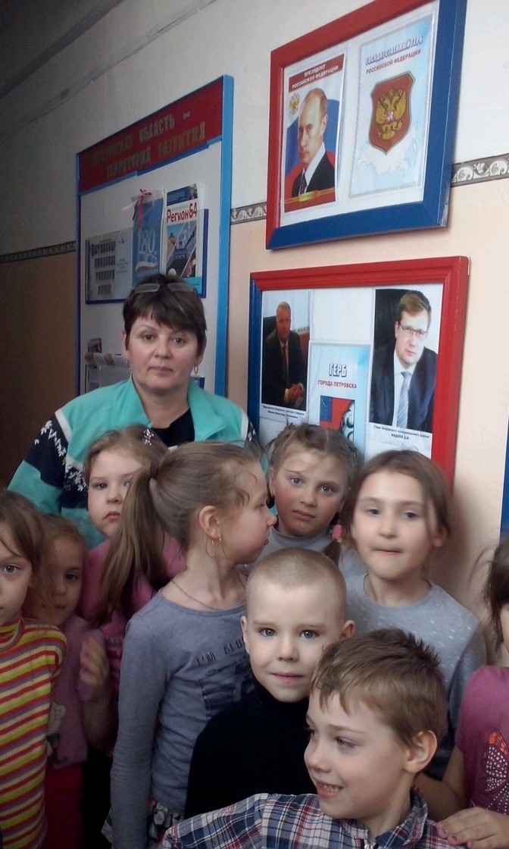
Поговорим о Петровске

Slide 27
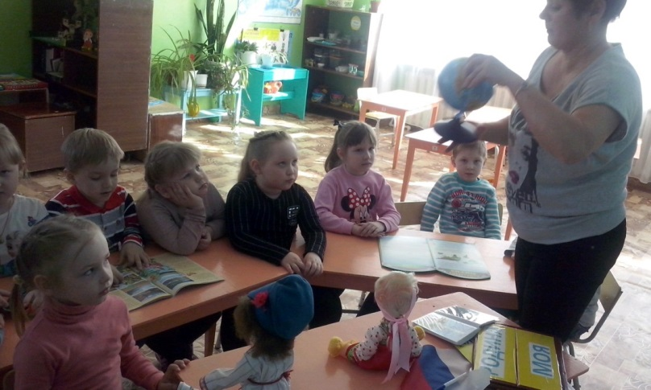
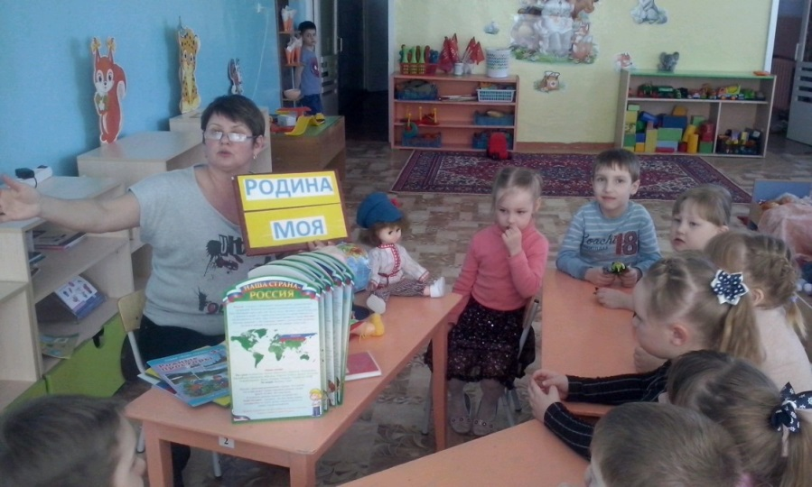
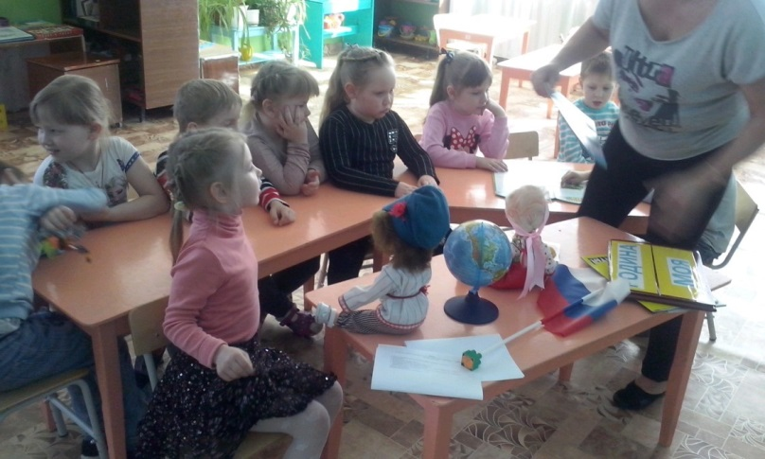
Беседа о нашей стране - России

Slide 28
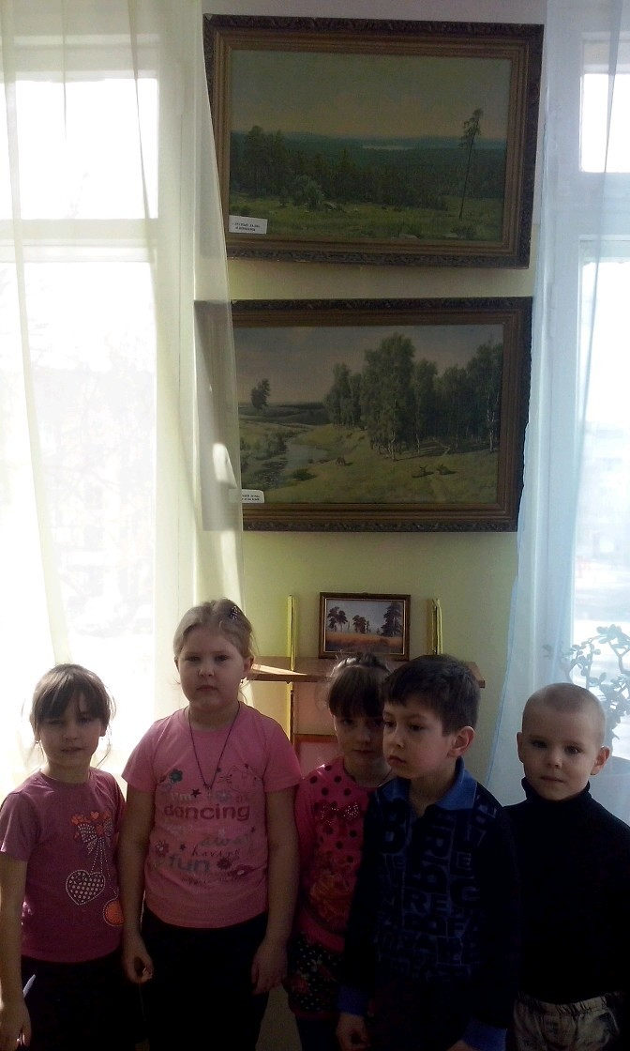
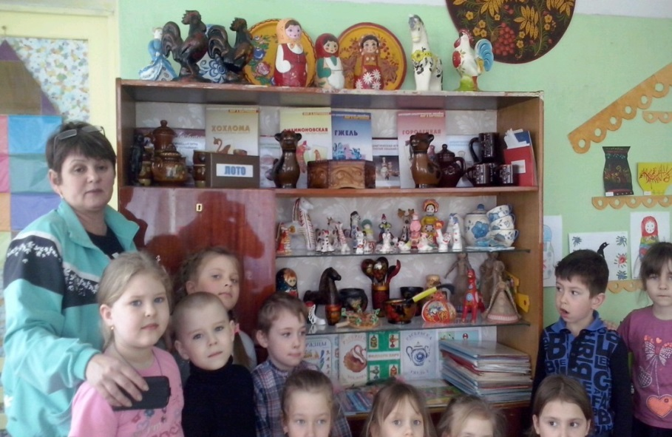
Развиваем интерес к русским традициям, обычаям и промыслам

Slide 29
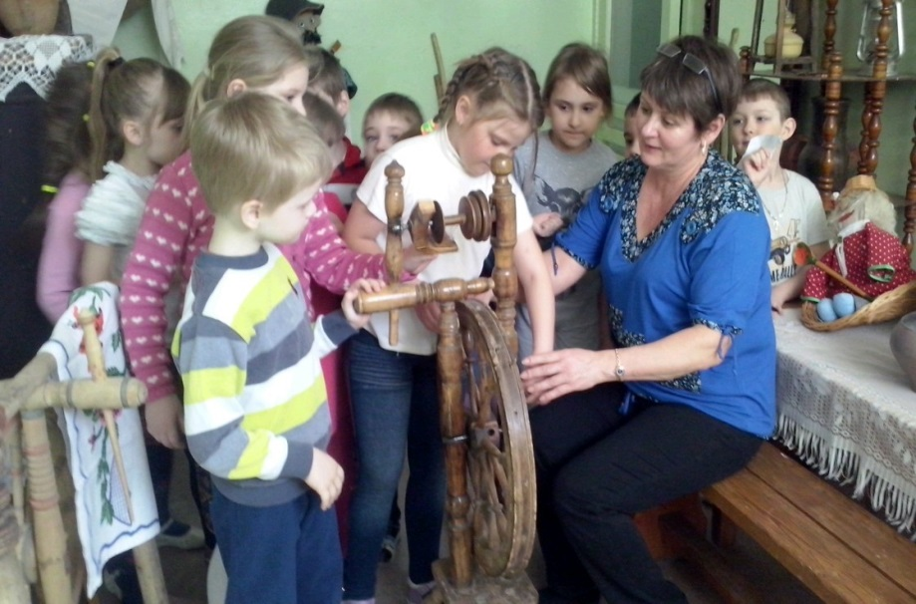
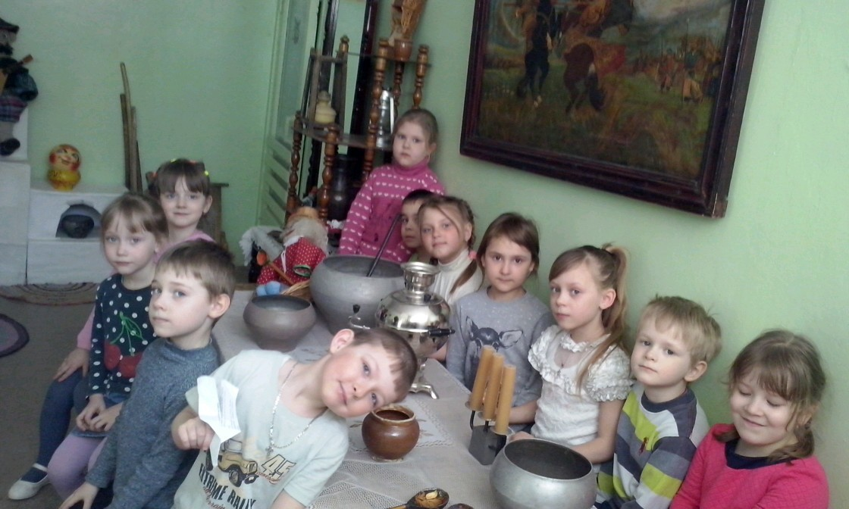

Slide 30
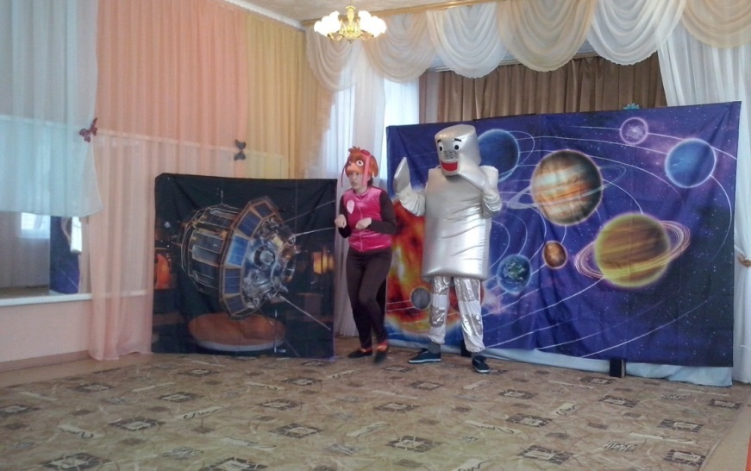
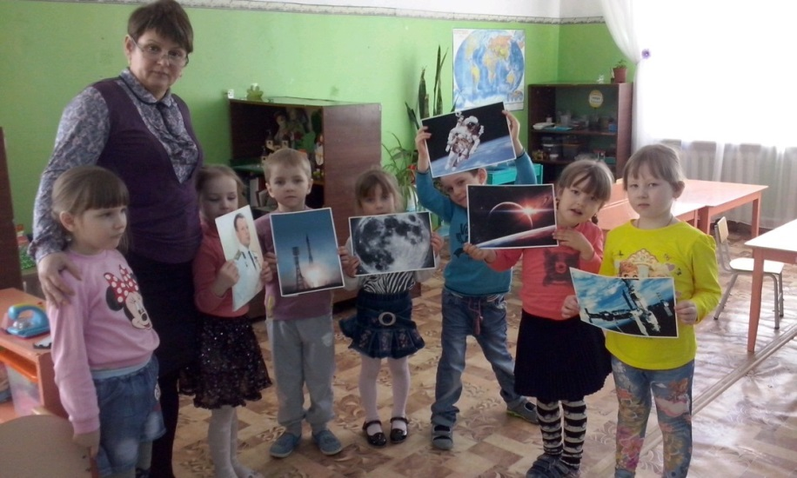
Развиваем интерес к русским традициям, обычаям и промыслам

Slide 31
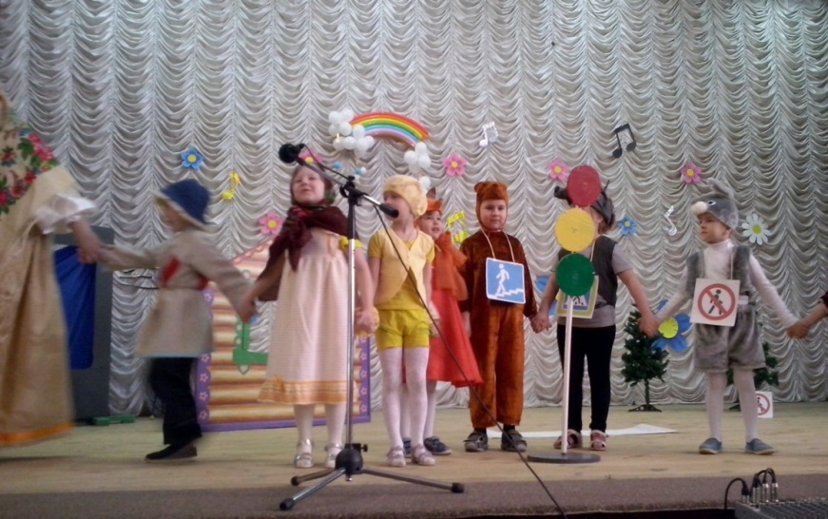
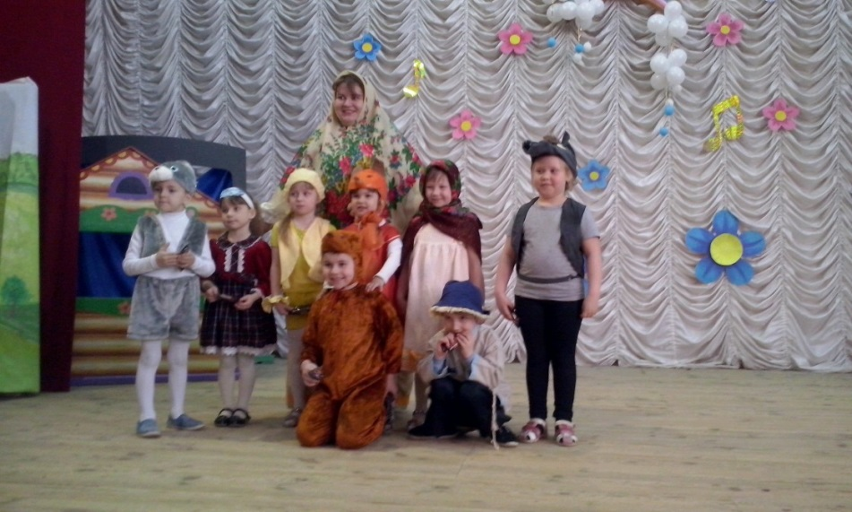
Участие в проекте: «Петровск – моя малая Родина»

Slide 32
ВЫВОД:
Нравственно-патриотическое воспитание- сложный педагогический процесс , т. к. в его основе лежит развитие нравственных чувств.
Дети расширили представления о родном крае, нашей стране, закрепили знания о флаге, гербе и гимне России.
Приобрели представления о том, что Российская Федерация (Россия) –
огромная, многонациональная страна, заинтересовались русскими
традициями и промыслами.
Между детьми укрепились дружеские, доброжелательные отношения. Дети знают множество игр и могут сами организовать их.

Slide 33


Спасибо
за
внимание!

